Slide 1


设计原理

Slide 2
软件设计的原理：模块化
模块：可单独命名和可编址的部分。(由边界元素限定的相邻程序元素的序列，而且有一个总体标识符代表它）如：
procedure, function, subroutine, block, Macro
模块化：程序划分成独立命名且可独立访问的模块，每个模块完成一个子功能，把这些模块集成起来构成一个整体，可以完成指定的功能满足用户的需求。

Slide 3
软件设计的原理：模块化
模块化的根据：
设函数C(X)定义问题X的复杂程度，
且函数E(X)确定解决问题X需要的工作量(时间)，
对于两个问题P₁和P₂，如果：C(P₁)>C(P₂)，
显然：E(P₁)>E(P₂)；
根据人类解决一般问题的经验，另一个有趣的规律是：
C(P₁ + P₂)>C(P₁)+C(P₂)，
由此不难得出：
E(P₁ + P₂)>E(P₁)+E(P₂)。

Slide 4
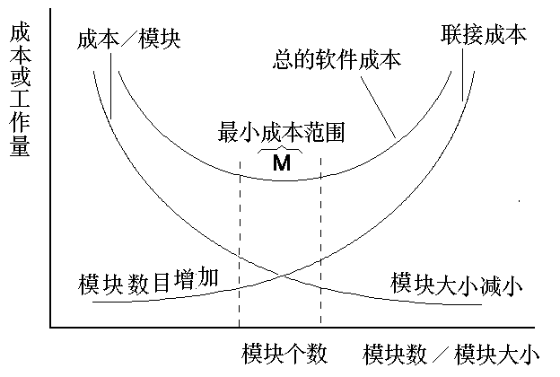
软件设计的原理：模块化
模块并非越多越好：
随着模块数目增加，设计模块间接口所需要的工作量也将增加。

Slide 5
软件设计的原理：模块化
模块化原理的好处：
软件结构清晰 ，容易设计、阅读和理解；
软件容易测试和调试，因而有助于提高软件的可靠性；
能够提高软件的可修改性；
有助于软件开发工程的组织管理；

Slide 6
软件设计的原理：抽象
抽象：抽出事物的本质特性而暂时不考虑它们的细节。
软件设计过程应当是在不同抽象级别考虑和处理问题的过程。
软件工程过程的每一步都是对软件解法的抽象层次的一次精化。

Slide 7
软件设计的原理：抽象
过程抽象：把完成一个特定功能的动作序列抽象为一个过程名和参数表，以后通过指定过程名和实际参数调用此过程。
数据抽象：把一个数据对象的定义抽象为一个数据类型名，用此类型名可定义多个具有相同性质的数据对象。

Slide 8
软件设计的原理：抽象
过程抽象举例: 开发一个CAD软件的三层抽象
抽象层次Ⅰ. 用问题所处环境的术语来描述这个软件：
该软件包括一个计算机绘图界面，向绘图员显示图形，以及一个数字化仪界面，用以代替绘图板和丁字尺。所有直线、折线、矩形、圆及曲线的描画、所有的几何计算、所有的剖面图和辅助视图都可以用这个CAD软件实现……

Slide 9
软件设计的原理：抽象
抽象层次Ⅱ. 任务需求的描述：
CAD SOFTWARE TASKS user interaction task; 2-D drawing creation task;
graphics display task;
drawing file management task;
END
在这个抽象层次上，未给出“怎样做”的信息，不能直接实现。

Slide 10
软件设计的原理：抽象
抽象层次Ⅲ. 程序过程表示。以二维绘图生成任务为例： PROCEDURE：2-D drawing creation REPEAT UNTIL (drawing creation task terminates) DO WHILE (digitizer interaction occurs)
digitizer interface task; DETERMINE drawing request CASE; line： line drawing task; rectangle：rectangle drawing task; circle： circle drawing task; ……

Slide 11
软件设计的原理：逐步求精
“为了能集中精力解决主要问题而尽量推迟对问题细节的考虑。”
人类的认知过程遵守Miller法则*：一个人在任何时候都只能把注意力集中在(7±2)个知识块上。
逐步求精可视为一种自顶向下的设计策略。按照这种设计策略，程序的体系结构是通过逐步精化处理过程的层次而设计出来的。通过逐步分解对功能的宏观陈述而开发出层次结构，直至最终得出用程序设计语言表达的程序。
George A. Miller, “The Magical Number Seven, Plus or Minus Two: Some Limits on Our Capacity for Processing Information”, originally published in The Psychological Review, 1956, vol. 63, pp. 81-97

Slide 12
软件设计的原理：信息隐藏和局部化
对于如何分解软件，信息隐藏原理指出：模块应该设计成其中包含的信息（过程和数据）对不需要这些信息的其他模块来说是不可访问的。
局部化：指把一些关系密切的软件元素物理地放得彼此靠近 。
隐藏的是模块的实现细节。
好处：
支持模块的并行开发；
使得软件易修改，减少后期测试和维护的工作量；
系统易于扩充。

Slide 13
软件设计的原理：模块独立性
模块独立：每个模块完成一个相对独立的子功能，并且和其他模块之间的关系很简单。 它是模块化、抽象、信息隐藏和局部化概念的直接结果。
模块独立的理由：
第一，有效的模块化（即具有独立性的模块）的软件比较容易开发出来；
第二，独立的模块比较容易测试和维护。

Slide 14
软件设计的原理：模块独立性
模块的独立程度可以由两个定性标准度量，这两个标准分别称为耦合和内聚。
耦合（Coupling）：衡量不同模块彼此间互相依赖（连接）的紧密程度；
内聚（Cohesion）：衡量一个模块内部各个元素彼此结合的紧密程度。

